Slide 1
C.I.A (Champion In Aerospace)
環境永續跨領域結合
2021國家太空中心黑客松

Slide 2
目錄
CONTENTS
3
動機與目的
5
可行性評估及商業策略
4
概念與技術
6
結論與未來展望
Notes:
前言
太空發展，無庸置疑是近年來各國舉手投足致力發展的重點項目，不論是基於對於探索未知的好奇心抑或人類們正在尋求第二棲息地，在太空中的一小步都彷彿是人類的一大步。然而，無可避免的是不可計數的金錢和精力的投入，在普及於大眾生活前，老百姓們似乎會覺得那一切都離自己很遙遠，不是需要付出高額成本代價，就是技術尚未成熟。今天介紹的主題 — 環境永續，就想把各位與太空之間的連結拉的近些，讓太空發展在各位心中不再是那麼觸不可及、最熟悉的陌生人。

Slide 3

核廢水的處理
The user can demonstrate on projector or computer
零死角零時差
模型建立
用户可以在投影仪或者计算机上进行演示也可以将演示文稿打印出来制作
用户可以在投影仪或者计算机上进行演示也可以将演示文稿打印出来制作
預測
即時監控
用户可以在投影仪或者计算机上进行演示也可以将演示文稿打印出来制作
用户可以在投影仪或者计算机上进行演示也可以将演示文稿打印出来制作
Notes:
科技發展日趨進步，環境也默默替我們人類承擔著外部成本。我們固然知道科技發展的重要性，而在探索的過程，我們不斷嘗試新的方法，或許歷經多次不如意的結果才能意外取得一次收穫，如同斯邁爾斯講過一句值得人反覆尋思的話，我們從失敗中學到的東西要比在成功中學到的東西多得多。然而在這一次次的過程中，或許是我們的疏失，總認為地球的資源是取之不進用之不竭的，或許是我們現有的技術對造成的後果真的無能為力，同時一次次地對地球造成致命的傷害。正當我們開始認知到整個地球環境的健康狀況已不如我們想像中來的那麼樂觀、在人類的摧殘之下以略顯老朽不堪，我們對環境保護的意識逐漸抬頭，傷害始終已經造成。
此篇報告旨在探討一切發展的根本—健康的地球環境，透過目前人類對環境所造成影響的反思，盡可能挽救及彌補，且尋求一套敏捷、有效且新穎的手法，在未來跨領域結合與太空連結，以預防勝於治療將傷害降至最低甚至期望完全避免，在對環境最保護(環境永續)的條件之下同時帶動整體太空及相關產業發展，一舉多得。

Slide 4



技術
The user can demonstrate on projector or computer
低軌道IOT為星星鏈
高覆蓋率
高再訪率
用户可以在投影仪或者计算机上进行演示也可以将演示文稿打印出来制作成胶片
用户可以在投影仪或者计算机上进行演示也可以将演示文稿打印出来制作成胶片
用户可以在投影仪或者计算机上进行演示也可以将演示文稿打印出来制作成胶片

Slide 5


手法
The user can demonstrate on projector or computer
衛星工廠
IOT發射器
用户可以在投影仪或者计算机上进行演示也可以将演示文稿
用户可以在投影仪或者计算机上进行演示也可以将演示文稿
微衛星
IOT GATEWAY
用户可以在投影仪或者计算机上进行演示也可以将演示文稿
用户可以在投影仪或者计算机上进行演示也可以将演示文稿
标题文字添加
标题文字添加
用户可以在投影仪或者计算机上进行演示也可以将演示文稿
用户可以在投影仪或者计算机上进行演示也可以将演示文稿

Slide 6
商業價值可行性
The user can demonstrate on projector or computer
用户可以在投影仪或者计算机上进行演示也可以将演示文稿打印出来制作成胶片
用户可以在投影仪或者计算机上进行演示也可以将演示文稿打印出来制作成胶片
用户可以在投影仪或者计算机上进行演示也可以将演示文稿打印出来制作成胶片
用户可以在投影仪或者计算机上进行演示也可以将演示文稿打印出来制作成胶片

Slide 7

PART 03
動機與目的
The user can demonstrate on a projector or computer, or print the presentation and make it into a film to be used in a wider field

Slide 8
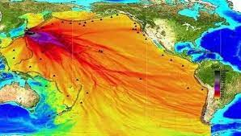
動機與目的
Motivation and purposes
動機 :
福島核廢水排入大海中
目的 :
昔日模擬只能根據經驗暨環境循環的特性做出“推測”
做到即時測量的「零時差」與「零死角」
模擬
及時觀察
經驗
推測

Slide 9
PART 04
概念與技術
The user can demonstrate on a projector or computer, or print the presentation and make it into a film to be used in a wider field

Slide 10
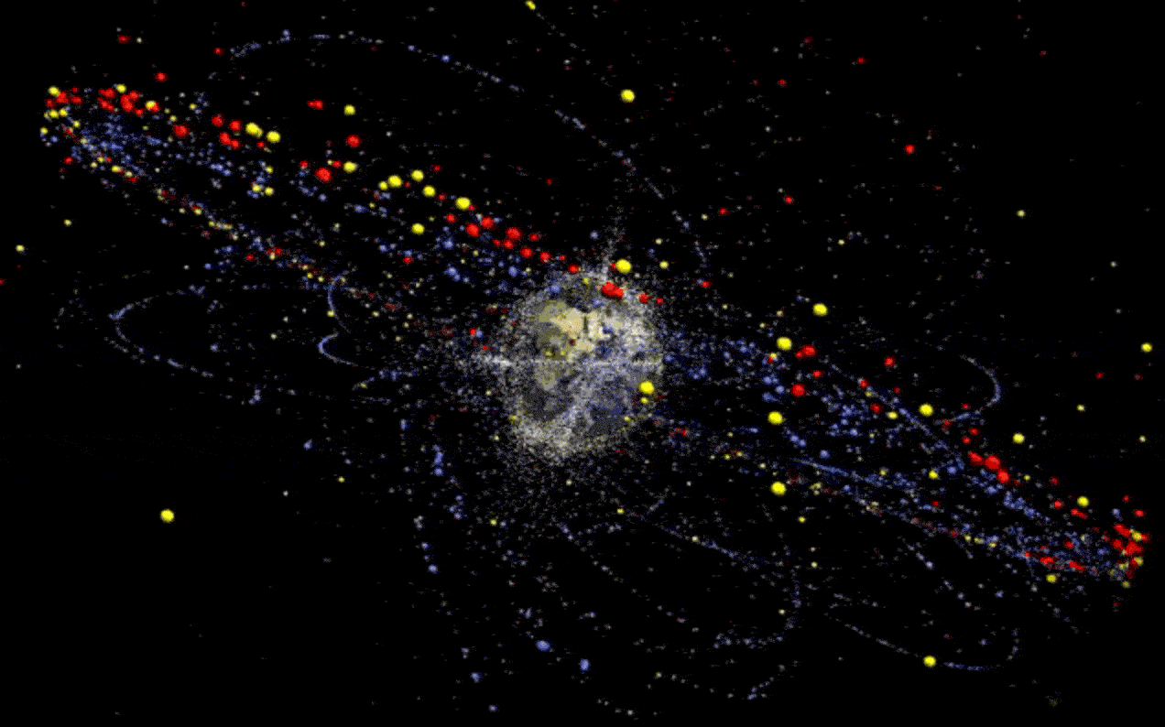
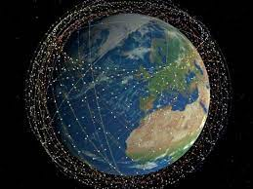
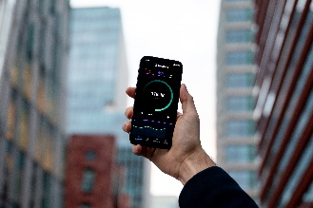
衛星太空工廠
衛星發射的同時攜帶一內裝有衛星製造所需材料的夾艙
或機構。當一微型低軌衛星進入軌道，所攜帶的夾艙或機構開始進行此微型衛星體的複製製造，根據計算，在運行到特定位置後將其釋出，發展出衛星星鏈達到高覆蓋率，同時可以加速5G、6G網路技術的發展及突破
Notes:
為達到高覆蓋率的構想，所採用的是「衛星太空工廠」的概念，其內涵是當衛星發射的同時攜帶一內裝有衛星製造所需材料的夾艙或機構，當一微型低軌衛星進入軌道開始運行之後，所攜帶的夾艙或機構開始進行此微型衛星體的複製製造，並根據計算後在運行到特定位置後將其釋出，不斷反覆操作上述過程。如此軌道中的衛星數量會持續的增加，當衛星體達到一定數量時便可達到高覆蓋率，即「零死角」的概念。同時，隨著低軌衛星密度的提升，同時可以加速5G、6G網路技術的發展及突破。
透過IOT GATEWAY大量蒐集資料即時監測及高效能地迅速計算及判斷，將有用的資訊以高速鏈路即時上傳至低軌衛星，搭配5G甚至6G網路技術中即時傳輸的優勢，達成「零時差」的理想。

Slide 11

标题文字添加此处
The user can demonstrate on projector or computer
衛星太空工廠
衛星發射的同時攜帶一內裝有衛星製造所需材料的夾艙
或機構。當一微型低軌衛星進入軌道，所攜帶的夾艙或機構開始進行此微型衛星體的複製製造，根據計算，在運行到特定位置後將其釋出，發展出衛星星鏈達到高覆蓋率，同時可以加速5G、6G網路技術的發展及突破
IOT GATEWAY
大量蒐集資料
即時監測
高效能地迅速計算及判斷
IoT 閘道器是一個介於感應器與裝置間的中介硬體，且其應用程式會從擷取到的資料運算為可用資訊。

Slide 12
IOT GATEWAY
大量蒐集資料
即時監測
高效能地迅速計算及判斷
IoT 閘道器是一個介於感應器與裝置間的中介硬體，且其應用程式會從擷取到的資料運算為可用資訊。
Notes:
為達到高覆蓋率的構想，所採用的是「衛星太空工廠」的概念，其內涵是當衛星發射的同時攜帶一內裝有衛星製造所需材料的夾艙或機構，當一微型低軌衛星進入軌道開始運行之後，所攜帶的夾艙或機構開始進行此微型衛星體的複製製造，並根據計算後在運行到特定位置後將其釋出，不斷反覆操作上述過程。如此軌道中的衛星數量會持續的增加，當衛星體達到一定數量時便可達到高覆蓋率，即「零死角」的概念。同時，隨著低軌衛星密度的提升，同時可以加速5G、6G網路技術的發展及突破。
透過IOT GATEWAY大量蒐集資料即時監測及高效能地迅速計算及判斷，將有用的資訊以高速鏈路即時上傳至低軌衛星，搭配5G甚至6G網路技術中即時傳輸的優勢，達成「零時差」的理想。

Slide 13

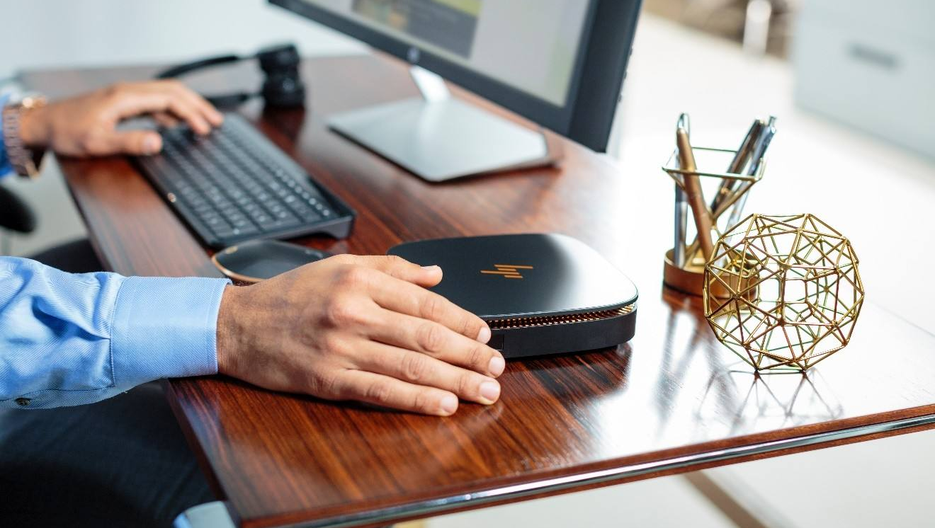
标题文字添加此处
The user can demonstrate on projector or computer
衛星發射的同時攜帶一內裝有衛星製造所需材料的夾艙或機構
用户可以在投影仪或者计算机上进行演示也可以将演示文稿打印出来制作
用户可以在投影仪或者计算机上进行演示也可以将演示文稿打印出来制作
用户可以在投影仪或者计算机上进行演示也可以将演示文稿打印出来制作
IoT 閘道器是一個介於感應器與裝置間的中介硬體，且其應用程式會從擷取到的資料運算為可用資訊。

Slide 14
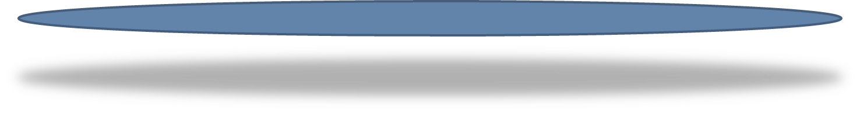
标题文字添加此处
The user can demonstrate on projector or computer
标题文字添加
标题文字添加
用户可以在投影仪或者计算机上进行演示也可以将演示文稿打印出来制作成胶片以便应用到更广泛的领域中
用户可以在投影仪或者计算机上进行演示也可以将演示文稿打印出来制作成胶片以便应用到更广泛的领域中
80%
40%
标题文字添加
65%
标题文字添加
用户可以在投影仪或者计算机上进行演示也可以将演示文稿打印出来制作成胶片以便应用到更广泛的领域中
用户可以在投影仪或者计算机上进行演示也可以将演示文稿打印出来制作成胶片以便应用到更广泛的领域中
50%
30%

Slide 15
标题文字添加此处
The user can demonstrate on projector or computer
标题文字添加
标题文字添加
用户可以在投影仪或者计算机上进行演示也可以将演示文稿打印出来制作成胶片以便应用到更广泛的领域中
用户可以在投影仪或者计算机上进行演示也可以将演示文稿打印出来制作成胶片以便应用到更广泛的领域中
标题文字添加
标题文字添加
用户可以在投影仪或者计算机上进行演示也可以将演示文稿打印出来制作成胶片以便应用到更广泛的领域中
用户可以在投影仪或者计算机上进行演示也可以将演示文稿打印出来制作成胶片以便应用到更广泛的领域中

Slide 16
PART 03
商業策略與優勢
The user can demonstrate on a projector or computer, or print the presentation and make it into a film to be used in a wider field

Slide 17



标题文字添加此处
The user can demonstrate on projector or computer
标题文字添加
标题文字添加
标题文字添加
用户可以在投影仪或者计算机上进行演示也可以将演示文稿打印出来制作成胶片以便应用到更广泛
用户可以在投影仪或者计算机上进行演示也可以将演示文稿打印出来制作成胶片以便应用到更广泛
用户可以在投影仪或者计算机上进行演示也可以将演示文稿打印出来制作成胶片以便应用到更广泛

Slide 18
标题文字添加此处
The user can demonstrate on projector or computer
标题文字添加
用户可以在投影仪或者计算机上进行演示也可以将演示文稿打印出来制作成胶片以便应用到更广泛的领域中
标题文字添加
用户可以在投影仪或者计算机上进行演示也可以将演示文稿打印出来制作成胶片以便应用到更广泛的领域中

Slide 19
标题文字添加此处
The user can demonstrate on projector or computer
用户可以在投影仪或者计算机上进行演示也可以将演示文稿打印出来制作成
用户可以在投影仪或者计算机上进行演示也可以将演示文稿打印出来制作成
用户可以在投影仪或者计算机上进行演示也可以将演示文稿打印出来制作成
标题文字添加
用户可以在投影仪或者计算机上进行演示也可以将演示文稿打印出来制作成胶片以便应用到更广泛的领域中用户可以在投影仪或者计算机上进行演示也可以将演示文稿打印出来制作成胶片以便应用到更广泛的领域中

Slide 20
标题文字添加此处
The user can demonstrate on projector or computer
12,358
3,627
5,521
标题文字添加
标题文字添加
标题文字添加
用户可以在投影仪或者计算机上进行演示也可以将演示文稿打印出来制作成胶片以便应用到更广泛的领域中
用户可以在投影仪或者计算机上进行演示也可以将演示文稿打印出来制作成胶片以便应用到更广泛的领域中
用户可以在投影仪或者计算机上进行演示也可以将演示文稿打印出来制作成胶片以便应用到更广泛的领域中

Slide 21
PART 04
未來展望及結論
The user can demonstrate on a projector or computer, or print the presentation and make it into a film to be used in a wider field
Notes:
未來展望及結論
這次的發想起源搭了最近討論及爭論度很高的議題—福島核廢水排入海洋的順風車，勢必會對海洋造成或多或少的影響，所以以海洋為主角著手探討。但是，我們的想法是，倘若這樣的概念確實能夠付諸實行、技術在逐步的發展下也足夠成熟，那是不是有機會擴增範圍，將這樣的想法技術套用到其他層面，例如：套用到大氣循環之中，利用某種觀測的方式偵測污染物或是病菌病毒擴散的來源、來向、去向、擴散程度(梯度、旋度、散度)，預先採取防範措施。而這樣的技術可以不侷限於自身國家區域，更可以一步步建立洲際甚至全球的系統，在系統檢測到異常數據資料分析後，立即主動對將遭受威脅的國家、區域發送緊急通知。這樣的做法一舉多得：首先是合乎本次主題的環境永續，如果知道來源，可以做到改善及緩和，盡可能地避免對大自然環境的傷害及其反嗜的結果，促進我們人類和自然環境的和諧相處及和平；再來，這樣的概念如果能夠成功施行的話，能夠確實做到預防勝於治療，就可以避免傷害造成後，需要待在自家中居家隔離、避免與群眾接觸、空氣品質不佳等必須足不出戶的不適感或是出不了門而因此無法參加集會會議、購買生活必需品的不便利，反過來說即是便利生活；最後，這樣的功效不但利己而且利人，可以讓世界看到有這樣的一股力量正在幫助大家趨吉避凶、幫助大家變得更好，即看見台灣。

Slide 22

标题文字添加此处
The user can demonstrate on projector or computer
标题文字添加
标题文字添加
用户可以在投影仪或者计算机上进行演示也可以将演示文稿打印出来制作成胶片以便应用到更广泛的领域中
用户可以在投影仪或者计算机上进行演示也可以将演示文稿打印出来制作成胶片以便应用到更广泛的领域中
标题文字添加
标题文字添加
用户可以在投影仪或者计算机上进行演示也可以将演示文稿打印出来制作成胶片以便应用到更广泛的领域中
用户可以在投影仪或者计算机上进行演示也可以将演示文稿打印出来制作成胶片以便应用到更广泛的领域中

Slide 23
标题文字添加此处
The user can demonstrate on projector or computer
标题文字添加
标题文字添加
用户可以在投影仪或者计算机上进行演示也可以将演示文稿打印出来制作成胶片以便应用到更广泛的领域中
用户可以在投影仪或者计算机上进行演示也可以将演示文稿打印出来制作成胶片以便应用到更广泛的领域中
标题文字添加
标题文字添加
用户可以在投影仪或者计算机上进行演示也可以将演示文稿打印出来制作成胶片以便应用到更广泛的领域中
用户可以在投影仪或者计算机上进行演示也可以将演示文稿打印出来制作成胶片以便应用到更广泛的领域中

Slide 24



标题文字添加此处
The user can demonstrate on projector or computer
标题文字添加
标题文字添加
用户可以在投影仪或者计算机上进行演示也可以将演示文稿打印出来制作成胶片以便应用到更广泛
用户可以在投影仪或者计算机上进行演示也可以将演示文稿打印出来制作成胶片以便应用到更广泛
标题文字添加
标题文字添加
用户可以在投影仪或者计算机上进行演示也可以将演示文稿打印出来制作成胶片以便应用到更广泛
用户可以在投影仪或者计算机上进行演示也可以将演示文稿打印出来制作成胶片以便应用到更广泛

Slide 25
标题文字添加此处
The user can demonstrate on projector or computer
标题文字添加
标题文字添加
用户可以在投影仪或者计算机上进行演示也可以将演示文稿打印出来制作成胶片以便应用到更广泛的领域中
用户可以在投影仪或者计算机上进行演示也可以将演示文稿打印出
标题文字添加
标题文字添加
用户可以在投影仪或者计算机上进行演示也可以将演示文稿打印出
用户可以在投影仪或者计算机上进行演示也可以将演示文稿打印出来制作成胶片以便应用到更广泛的领域中

Slide 26
标题文字添加此处
The user can demonstrate on projector or computer
标题文字添加
01
用户可以在投影仪或者计算机上进行演示也可以将演示文稿打印出来制作成胶片
标题文字添加
用户可以在投影仪或者计算机上进行演示也可以将演示文稿打印出来制作成胶片
02
标题文字添加
03
用户可以在投影仪或者计算机上进行演示也可以将演示文稿打印出来制作成胶片
标题文字添加
04
用户可以在投影仪或者计算机上进行演示也可以将演示文稿打印出来制作成胶片

Slide 27
致謝
汇报时间：2018年6月 汇报人：优品PPT

